Slide 1
ОСНОВНІ ФОРМИ РЕЛЬЄФУ ЗЕМЛІ: ГОРИ І РІВНИНИ

Slide 2
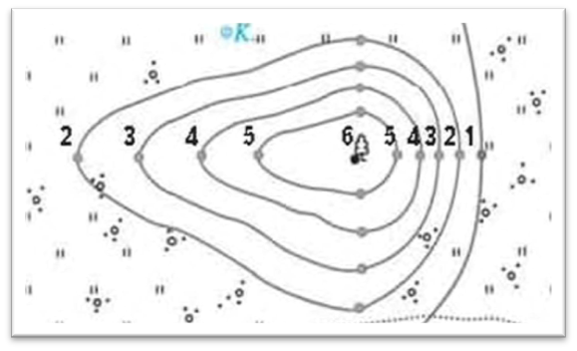
1. Що таке рельєф?
Сукупність нерівностей поверхні суходолу, дна океанів і морів
2. Що таке відносна висота місцевості?
Відно́сна висота́ — висота однієї точки земної поверхні відносно іншої точки (різниця абсолютних висот цих точок)
3. Що таке абсолютна висота місцевості?
Абсолютна висота – це висота мiсцевостi, визначена вiд рiвня Балтiйського моря
4. Що таке горизонталі?
Це лінії, які з'єднюють точки на карті з однаковою абсолютною висотою, т.б. висотою над рівнем моря
5. Що таке бергштрихи?
Короткий штрих, що позначає напрям схилу
Завдання
Визначте форму рельєфу_______________________
Пологий схил________________
Стрімкий схил________________
Висота над рівнем моря_______
Через скільки метрів проведені горизонталі__________

Slide 3
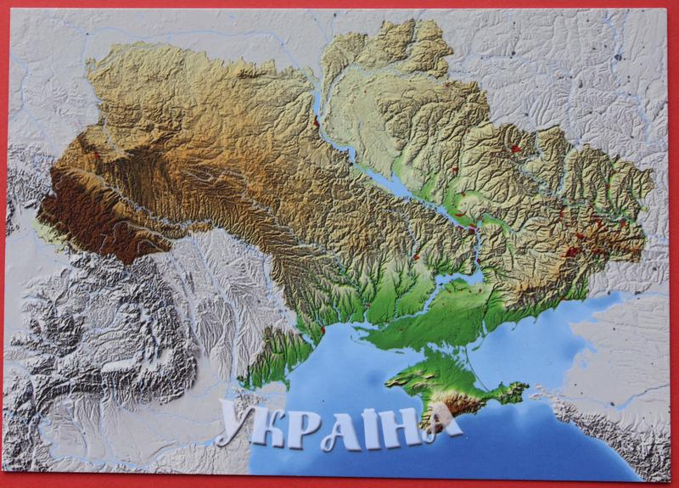
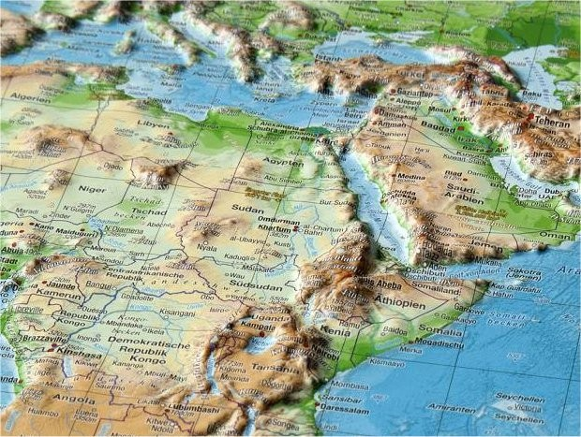
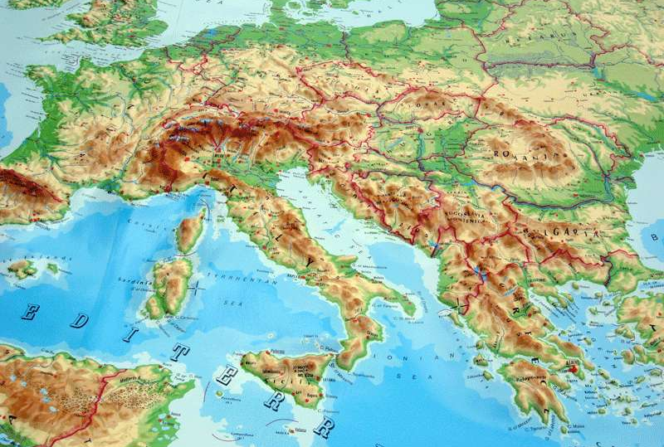

Slide 4
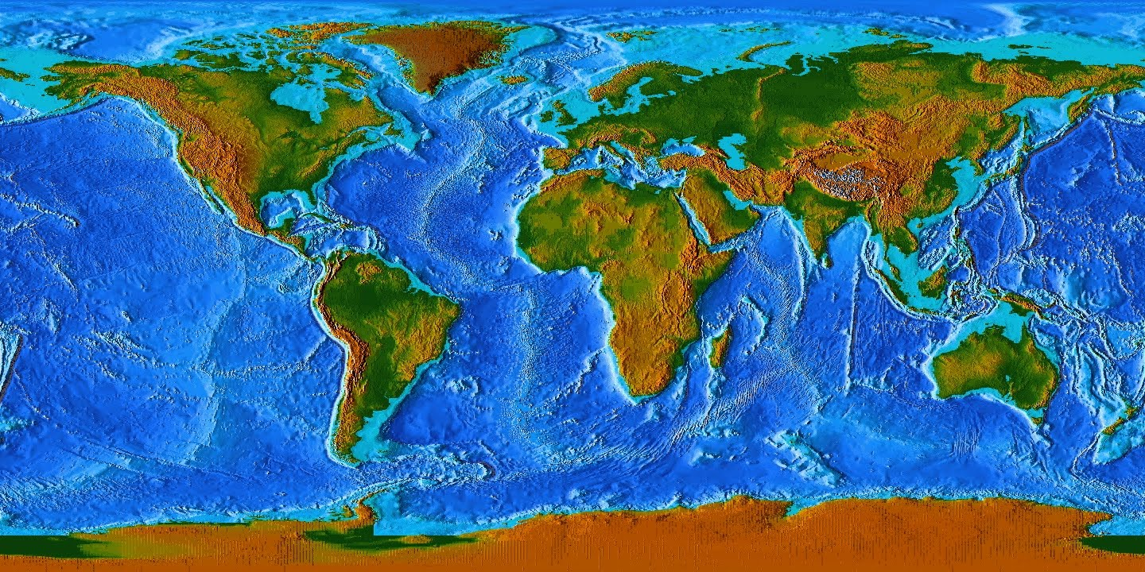
Гори - 40 %
Рівнини-60%

Slide 5
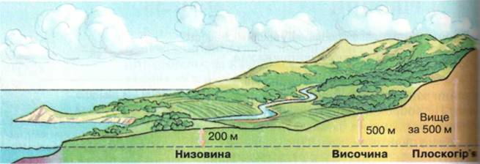
Рівнина – це форма рельєфу, при якій поверхня землі в межах видимого горизонту є рівною або слабко хвилястою.
На картах рівнини позначаються зеленим кольором

Slide 6






Низовини, які лежать нище рівня моря називаються западинами

Slide 7
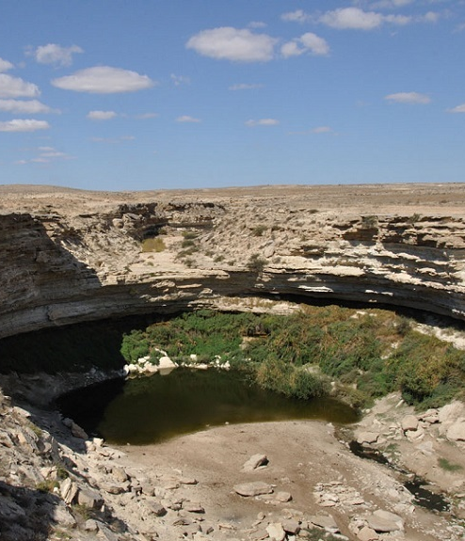
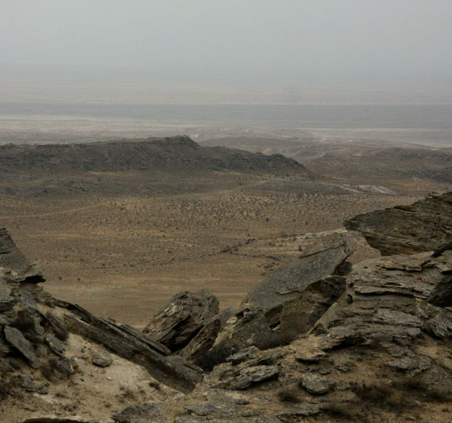
Западина Карагіє поблизу східного узбережжя Каспійського моря

Slide 8
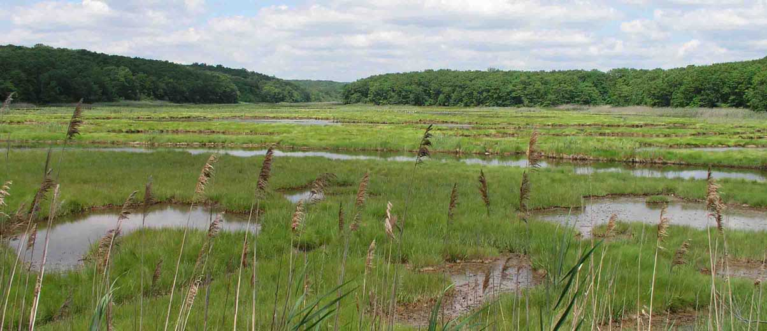
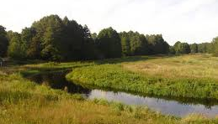
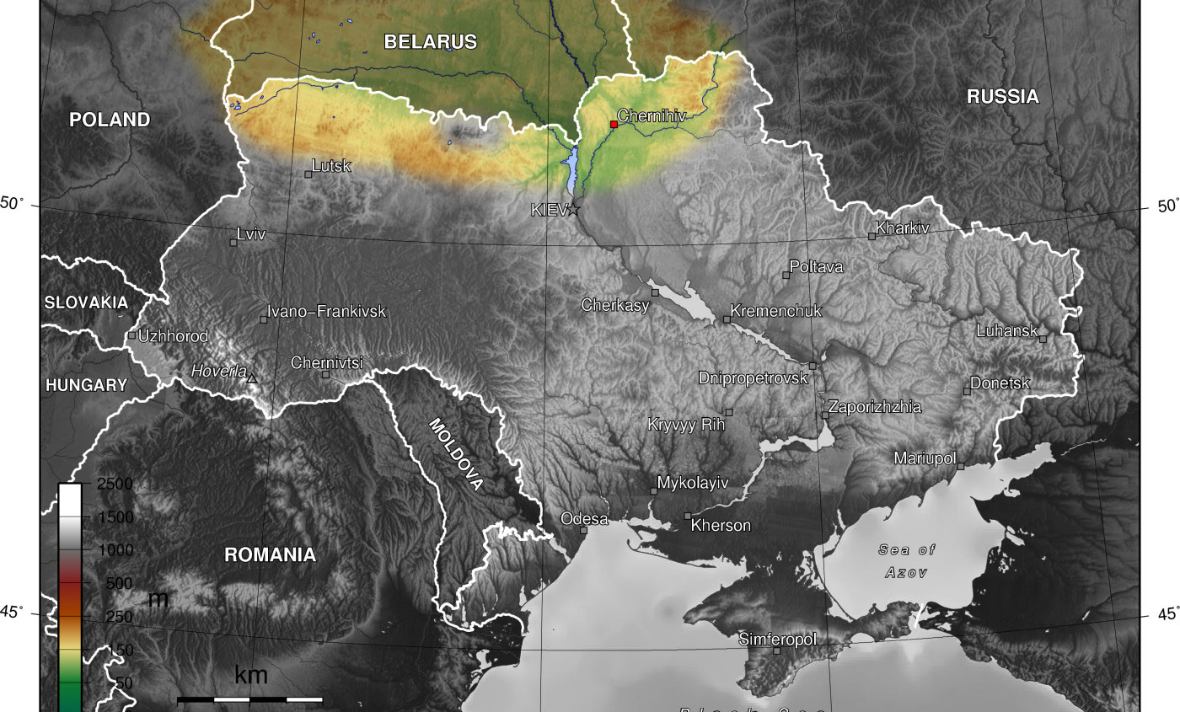
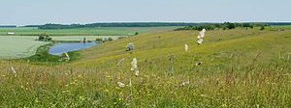
Поліська низовина

Slide 9
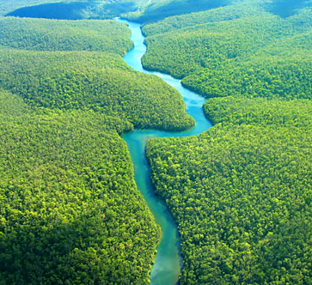
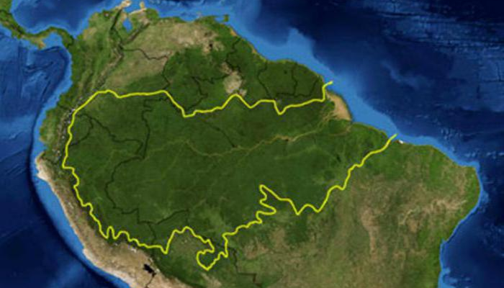
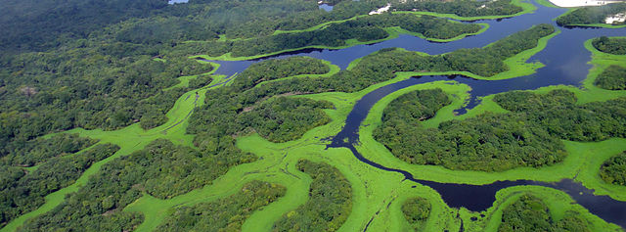
Амазонська рівнина

Slide 10
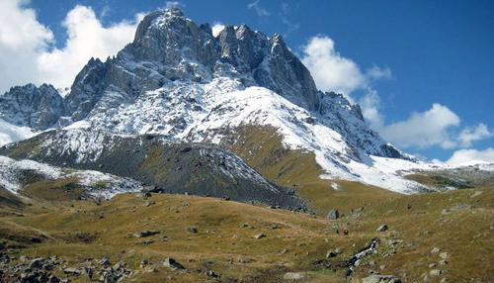
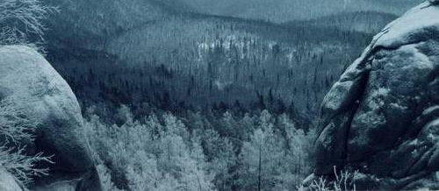
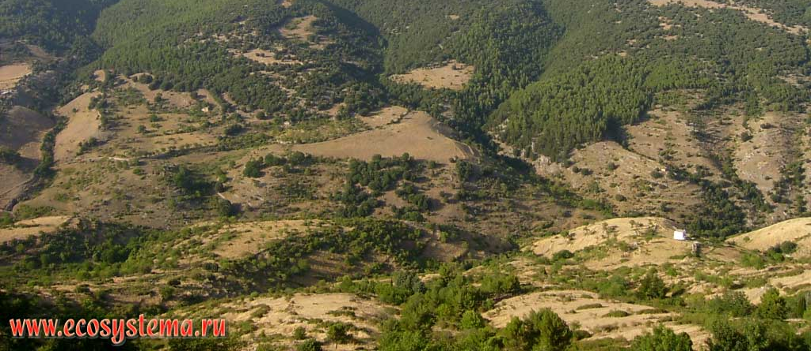
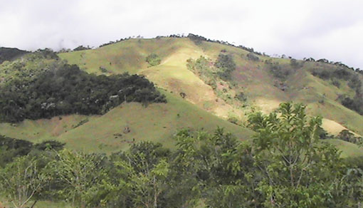
Середньосибірське плоскогір'я
Бразильське плоскогір'я

Slide 11
Картографічний практикум
Нанести на контурну карту рівнини світу:
Східна півкуля
- Східноєвропейська рівнина (Євразія);
- Західносибірська рівнина (Євразія);
- Середньосибірське плоскогір’я (Євразія);
Західна півкуля
- Амазонська низовина (Південна Америка);
- Бразильське плоскогір’я (Південна Америка).

Slide 12
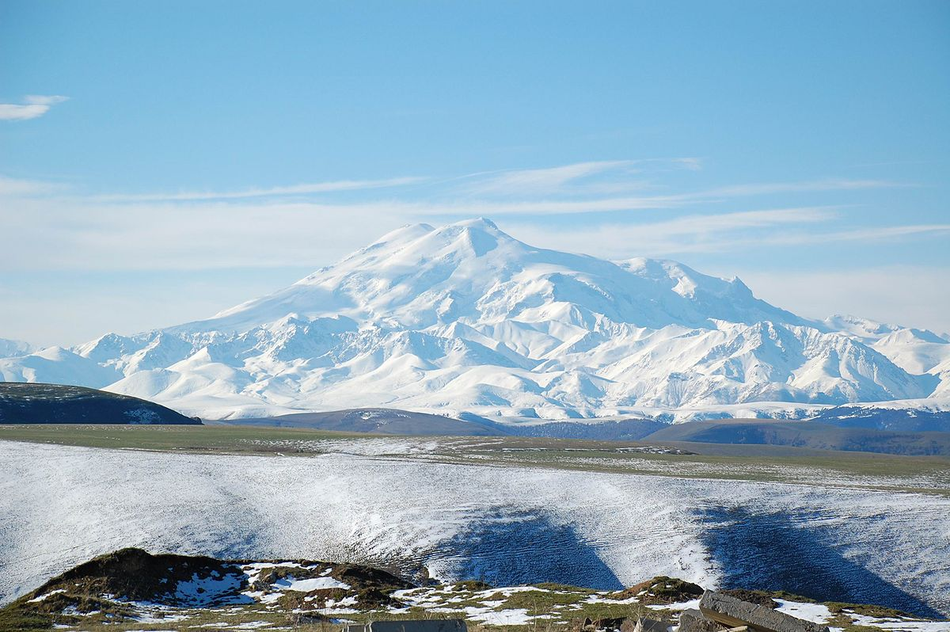
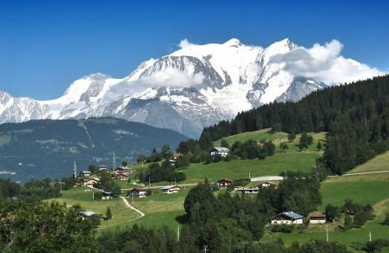
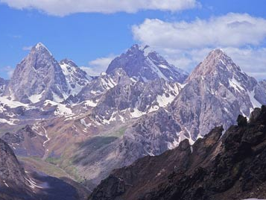
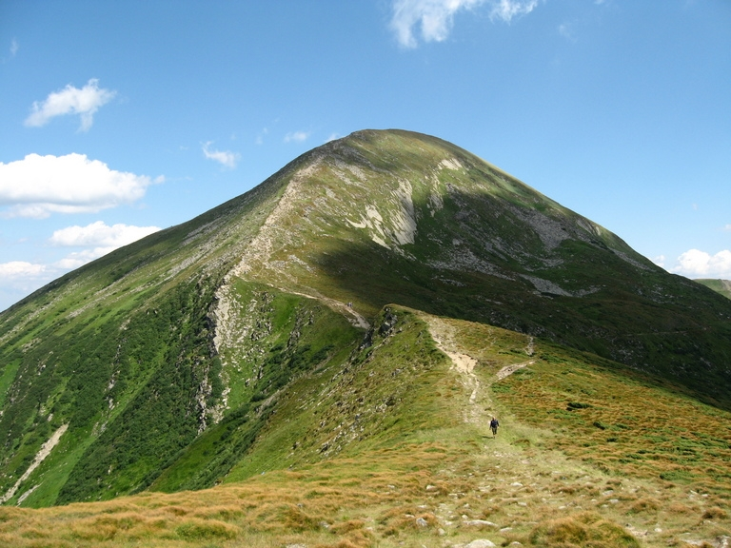
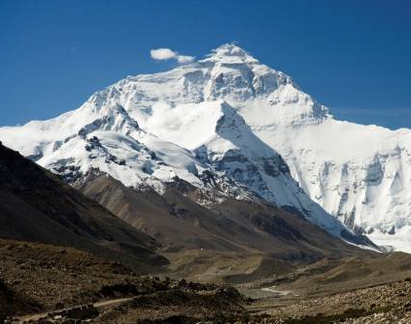
Кавказькі гори – г. Ельбрус
Альпи – г. Монблан
Кордильєри – г. Деналі
Гімалаї – г. Джомолунгма
Карпати- г. Говерла 2061 м

Slide 13
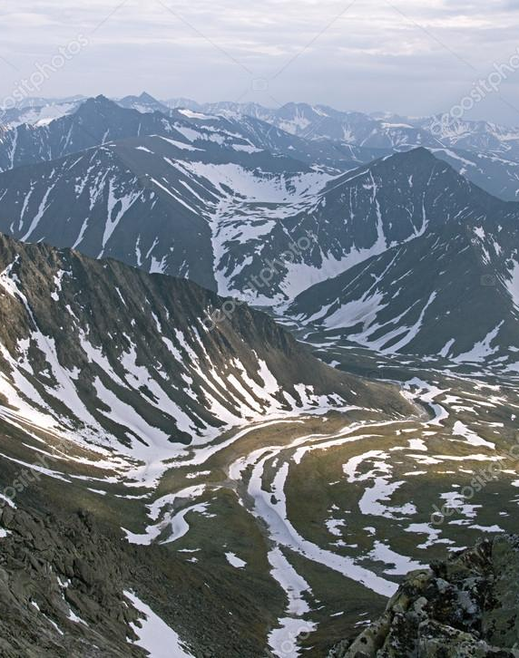
Гори - це великі ділянки земної поверхні, високо підняті над рівнем моря, які характеризуються різким коливанням висот.
Гори від рівнин відрізняються:
- висотою над рівнем моря;
- способом утворення;
- зовнішнім виглядом.
На карті гори позначаються світло-коричневим, коричневим і темно-коричневим кольором.
Гори утворюють гірські системи

Slide 14
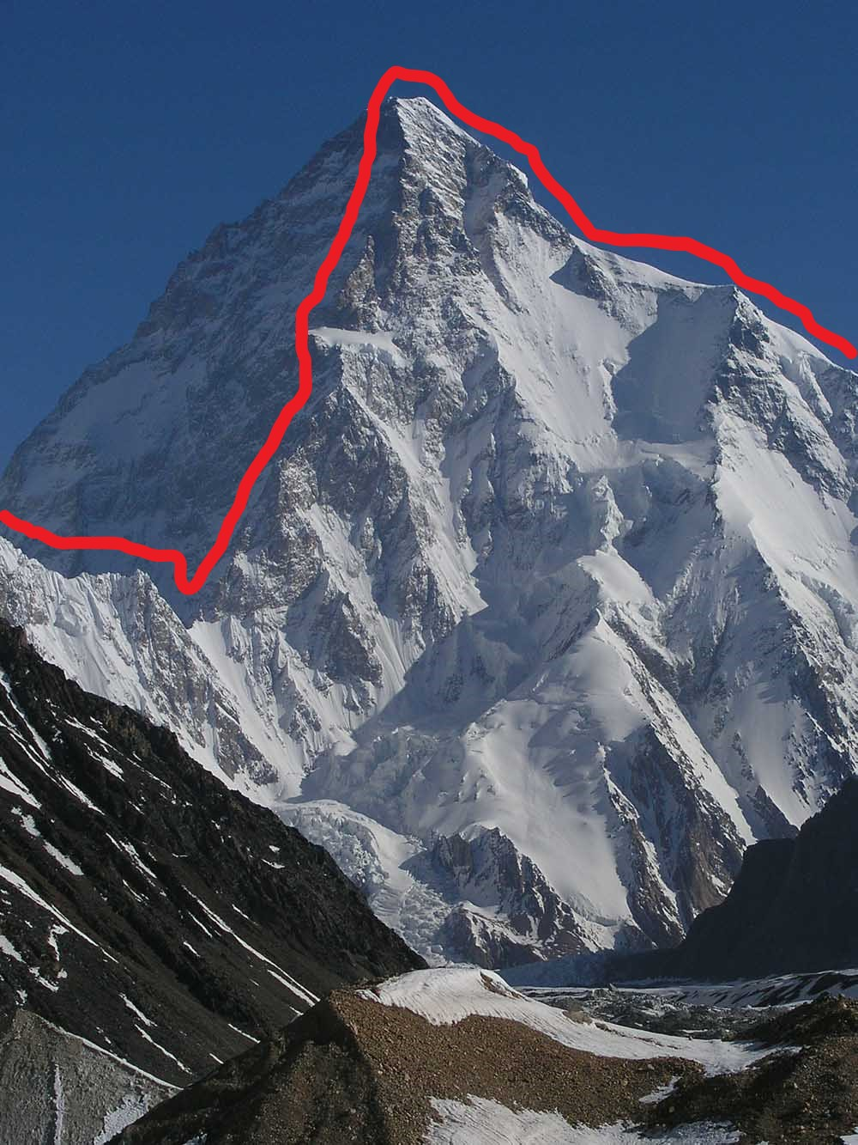
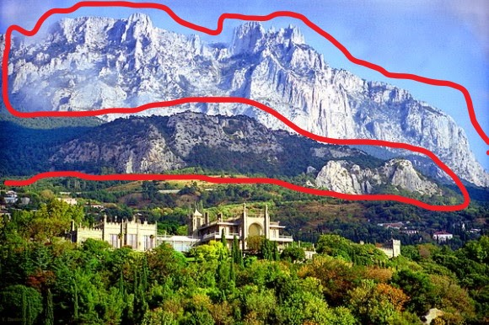
Гребінь
- найвища частина
хребта
Гірська країна
- скупчення гір

Slide 15
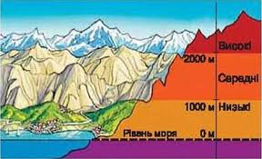
КЛАСИФІКАЦІЯ ГІР
І. ЗА ВИСОТОЮ
- Низькі – до 1000 м.
- Середні – 1000 – 2000 м.
- Високі – понад 2000 м.
ІІ. ЗА ВІКОМ
- Молоді – шпилясті, високі
- Старі – округлі вершини
ІІІ. ЗА СПОСОБОМ УТВОРЕННЯ
- Вулканічні
- Тектонічні:
  Складчасті
  Складчасто-брилові

Slide 16
Картографічний практикум
Нанести на контурну карту гірські системи світу
Східна півкуля
- Карпати,
- Кримські гори,
- Альпи,
- Уральські,
- Кавказ,
- Гімалаї з вершиною Джомолунгма.
Західна півкуля
- Кордильєри,
- Анди.

Slide 17
Сьогодні я дізнався (дізналася)…
Було цікаво…
Я виконував завдання …
Я зрозумів, що …
Мене здивувало…
Мені захотілося…
Я спробую …
Було важко…
Я зміг …

Slide 18
Домашнє завдання:
Опрацювати текст § 27-28
Скласти кросворд, використовуючи назви рівнин, височин, гір (за бажанням)
Вправи з географії на інтерактивній платформі https://learningapps.org/

